Slide 1






Herbst 2026
Aktuelle Infos zum
DWJ Bundesverband

Slide 2


#gemeinsamunterwegs durch unser
Jubiläumsjahr 2027 …
Notes:
2

Slide 3




Überblick über unser Jubiläumsjahr
2027 feiern wir 75 Jahre DWJ:
23. bis 25.04.2027
Jubiläumsfeier 75 Jahre DWJ
(Burg Ludwigstein)
09. bis 11.09.2027 FAIR.STARK.MITEINANDER.-Kongress (Mannheim)
22. bis 24.10.2027
DWJ Freundeskreis
Notes:
22

Slide 4

Notes:
28

Slide 5




FAIR.STARK.MITEINANDER.-Fachkongress
09. bis 11. September 2027 Jugendherberge Mannheim
Fachkongress zu Kinder- und Jugendschutz im Jugendverband – mit Impulsen, Workshops und Austausch für eine sichere, starke und wertschätzende Jugendverbandsarbeit
Notes:
22

Slide 6

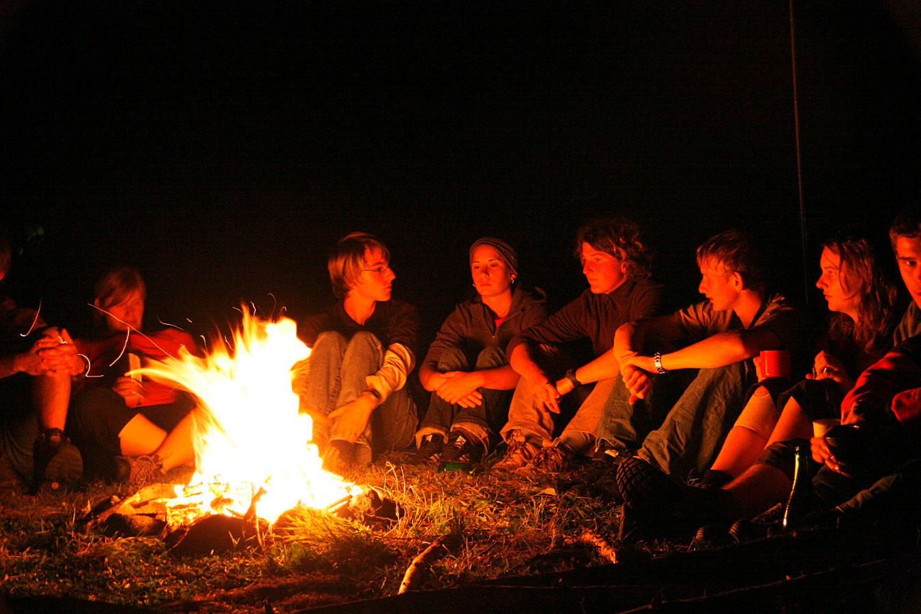

DWJ-Freundeskreis 2027
22. bis 24.10.2027
Ein Wochenende zum Kennenlernen, Vernetzen und Feiern – für neue und langjährige Freund*innen der DWJ.
Notes:
22

Slide 7
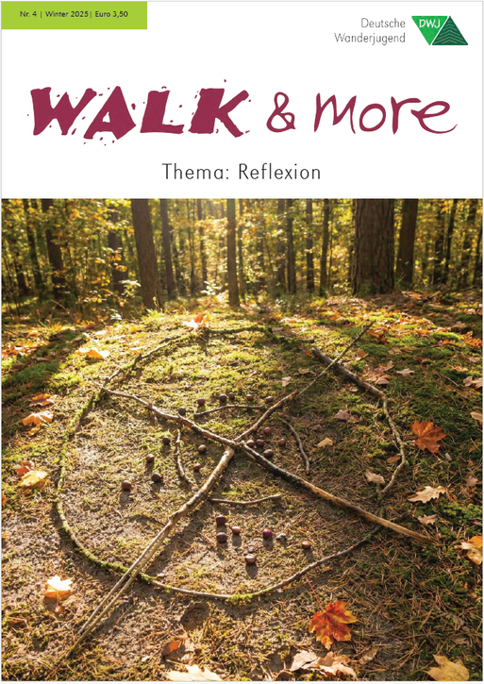




Jubiläumsausgabe unserer WALK & more
Die nächste Ausgabe unserer Verbandszeitschrift WALK & more
ist unsere und erscheint im Winter 2026.
Redaktionsschluss: 15. Oktober 2026
Teile Deine DWJ-Geschichte(n) mit uns!
Schick uns dein schönstes DWJ-Erlebnis, ein Foto, einen kurzen Gruß oder deine persönliche Erinnerung für unsere Jubiläumsausgabe→ E-Mail: redaktion@wanderjugend.de
Jubiläumsausgabe
Notes:
29

Slide 8
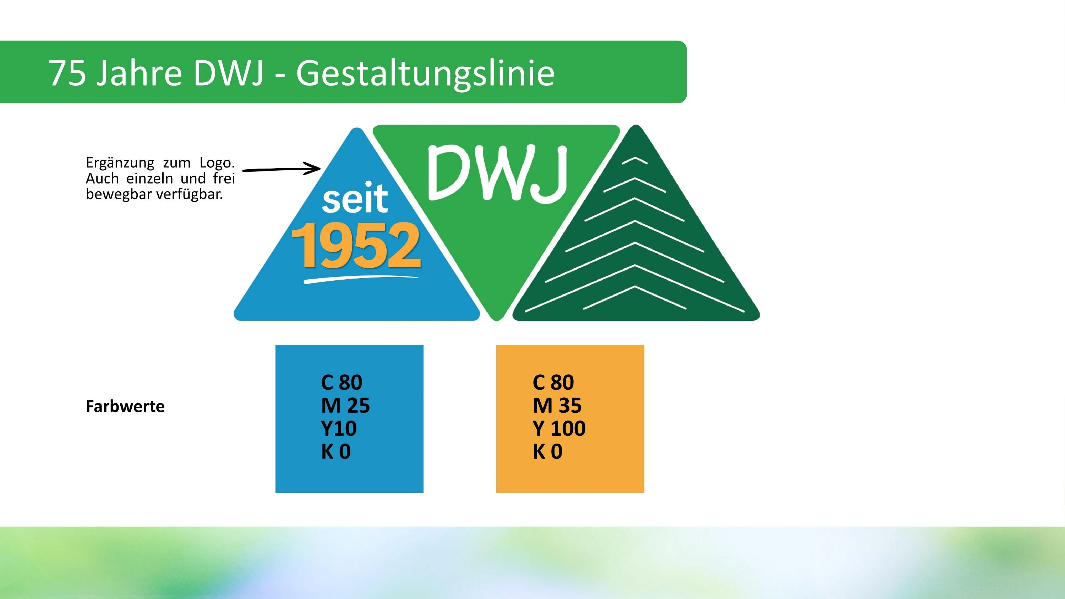




Überblick über unser Jubiläumsjahr
2027 feiern wir 75 Jahre DWJ mit:
23. – 25.04.2027: Jubiläumsfeier (Burg Ludwigstein)
Vorlagen zur
freien Gestaltung
findest Du unter www.wanderjugend.de
Unser Jubiläumslogo
(unter www.wanderjugend.de zur freien Verfügung für Euch)
Notes:
22

Slide 9
Unsere nächsten
Veranstaltungen
Notes:
2

Slide 10

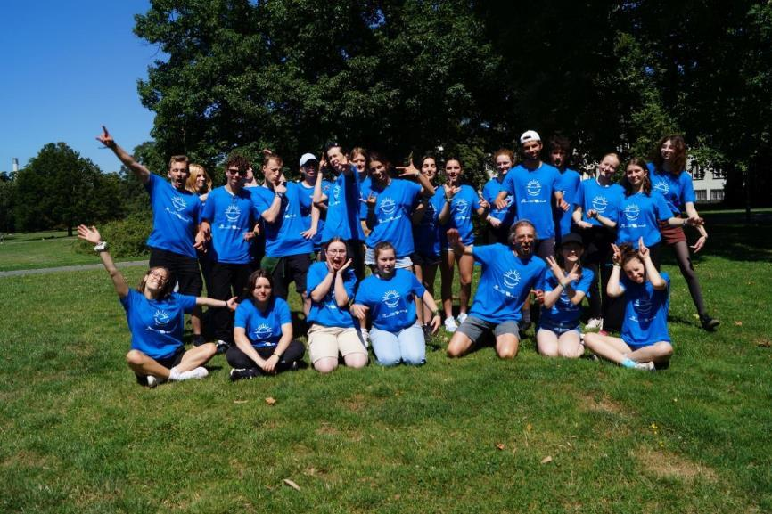

Internationale Begegnung EURORANDO II
25. bis 27. September 2026
Johanngeorgenstadt
2. Teil
  Internationale Begegnung zum europäischen Wandertreffen EURORANDO
  Jugendliche zwischen 12 und 17 Jahren
  Jugendliche aus Polen, Tschechien und Deutschland
Notes:
22

Slide 11
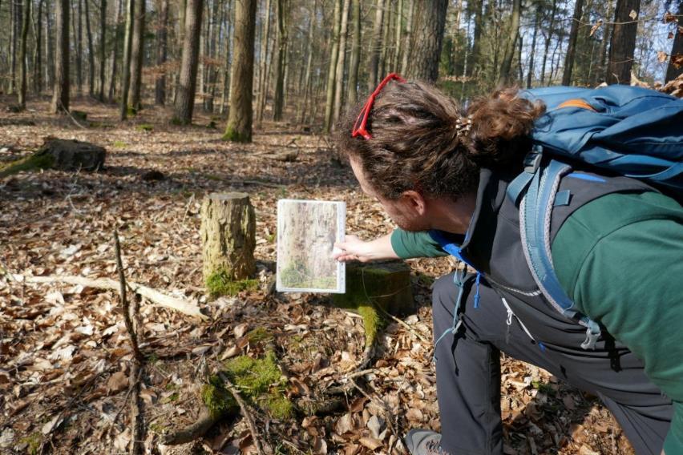
Ausbildung zur Jugendwanderführung
09. bis 11. Oktober 2026
Fichtelgebirge
  Handwerkszeug, um mit Jugendgruppen wandern zu gehen
  Karte, Kompass, Orientierung
  Lebenswelten und Bedürfnisse von Jugendlichen
  Zertifizierung mit Lehrgang + Wanderprojekt
Notes:
23

Slide 12

Outdoor-Kids-Lehrgänge
  07. November
  Lüneburger Heide
  Für Jugendleitungen, Eltern, Interessierte
  Naturpädagogik: Spielerische Methoden und Aktivitäten, umwelt- und naturbezogen zu arbeiten.
  Praxiswissen: Ideen für Spiele, Bastelaktionen und Entdeckungsreisen unter freiem Himmel.
Notes:
5

Slide 13
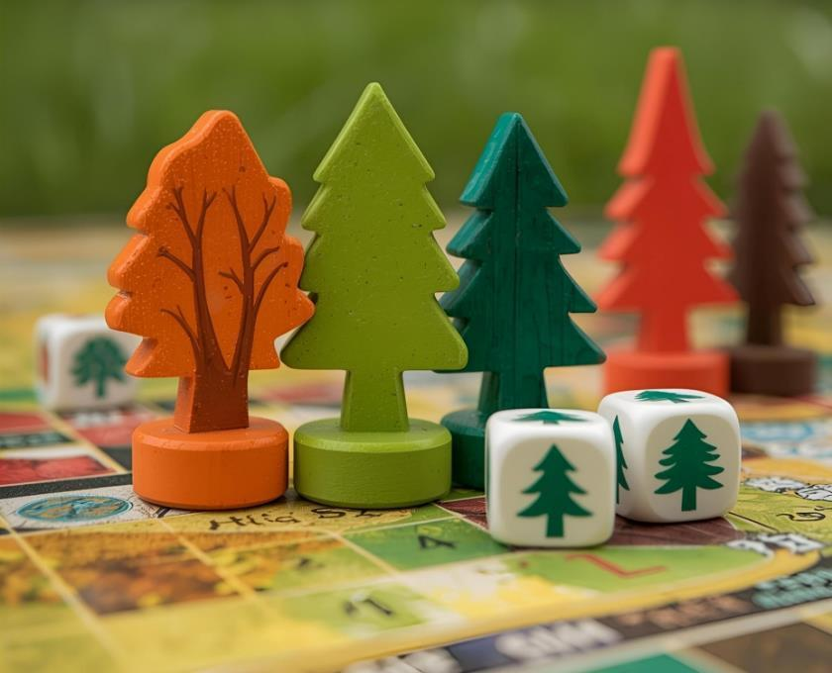
Brettspielwochenende
27. bis 29. November 2026
Forsthaus Michelbuch bei Neckarsteinach
  Brettspiele als kreatives Werkzeug, um Naturthemen spielerisch zu vermitteln
  Spiele rund um die Themen Natur, Tiere, Ökosystem und Wandern
  Parallel „Freundeskreis DWJ“, das Wiedersehenstreffen für Ehemalige und Aktive
Notes:
25

Slide 14
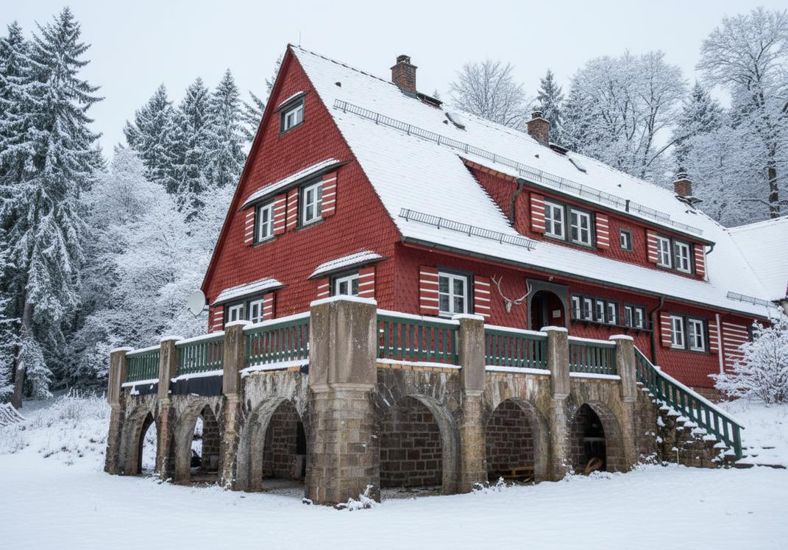
Freundeskreis DWJ
27. bis 29. November 2026
Forsthaus Michelbuch bei Neckarsteinach
  Adventstreffen für Aktive und Ehemalige
  Ausflugsziele Heidelberg und 4-Burgenweihnachtsmarkt Neckarsteinach
  Teilnahme mit (Klein-)Kindern möglich
  Frei gestaltetes Programm
Notes:
26

Slide 15
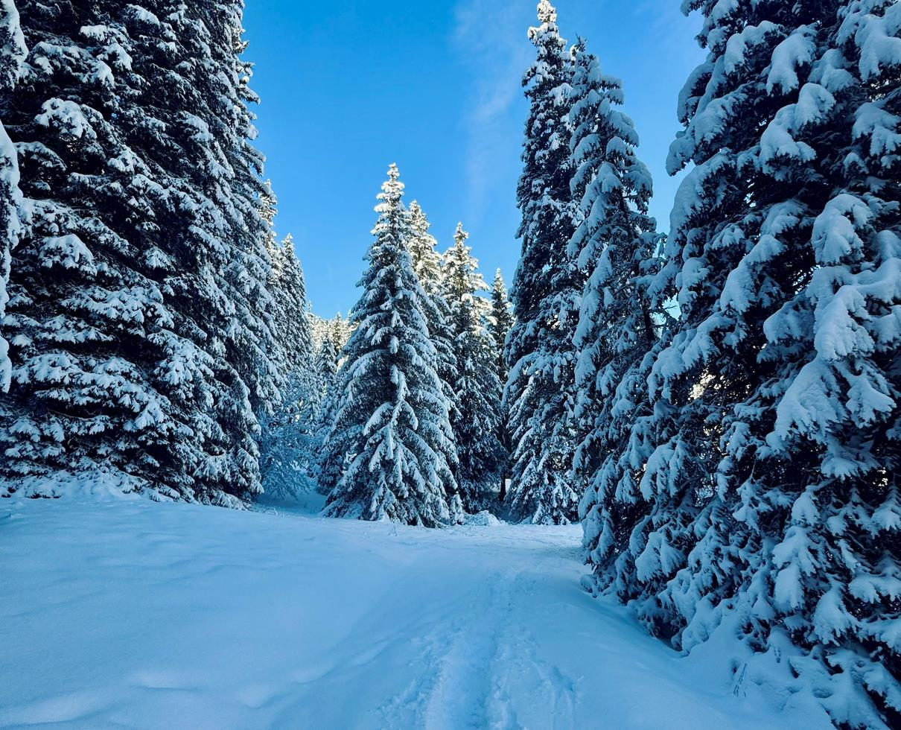
Aktionen im Schnee
02. bis 09. Januar 2027
Savognin
Winterwandern und Schneeschuhtouren: Unterwegs sein in verschneiten Landschaften
Lagerleben und Hütte: Gemeinsames Kochen, Übernachten in Selbstversorgerhütte
Praxiswissen: Orientierung im Winter und das Erleben der Natur bei Kälte und Schnee.
Spiele und Spaß: Teambuilding-Aktionen, Schneeskulpturen bauen oder Nachtwanderungen im Schnee.

Slide 16



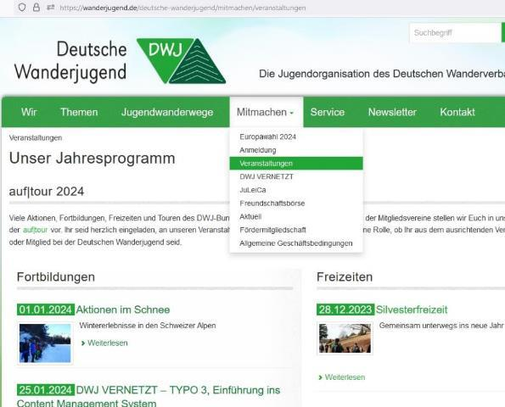
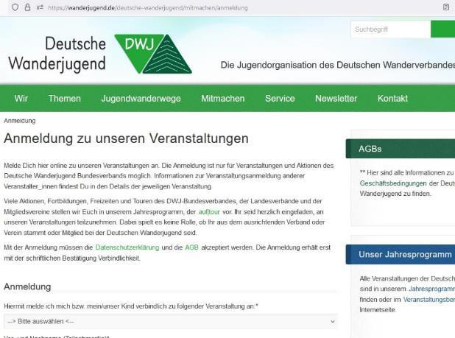
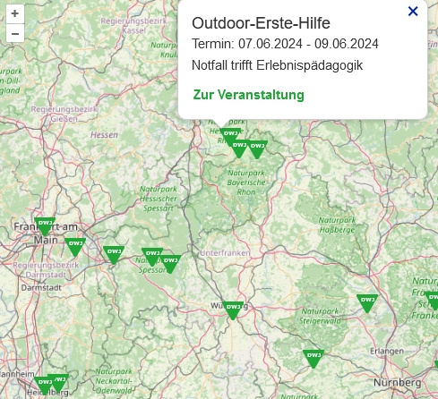
Informationen und Anmeldung
www.wanderjugend.de
→ Reiter Mitmachen
anmeldung.wanderjugend.de
Direktlink zur Anmeldung
Regionalsuche mit
Veranstaltungslandkarte
Notes:
29

Slide 17
Mitmach- und Unterstützungsangebote

Slide 18

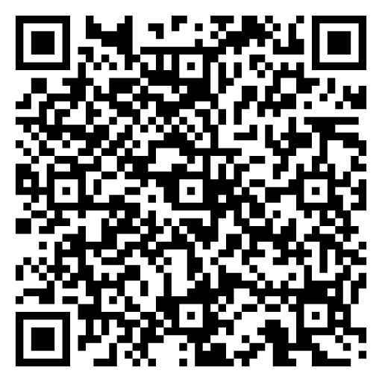
WALK & more
Die aktuelle Herbstausgabe unserer Verbandszeitschrift WALK & more dreht sich um das Thema
Lesen
Jetzt online lesen!
Notes:
29

Slide 19


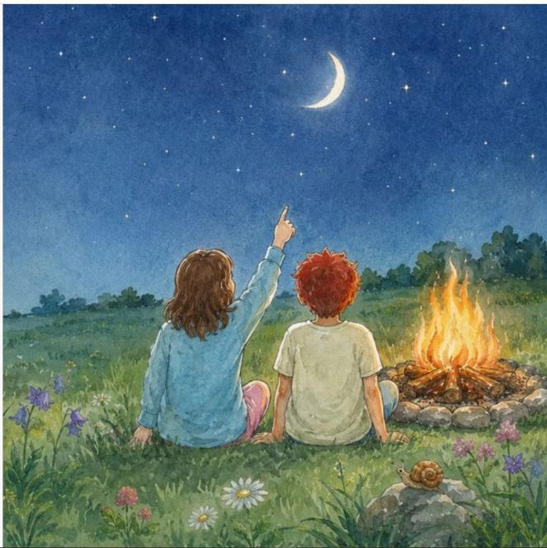

Lagerfeuerdiplom
Hier gibt es Wissen, Aufgaben und ganz
viel Spaß rund ums Lagerfeuer.
Jetzt bestellen unter info@wanderjugend.de
Notes:
29

Slide 20

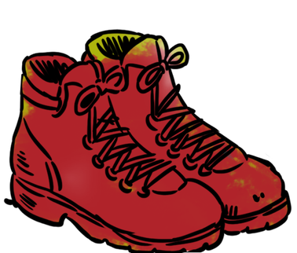
Fördermittel: Internationale Begegnungen
  Wir sind Träger für Jugendwerke (z. B. Deutsch-Französisches-Jugendwerk)
  Für Internationale Begegnungen gibt es spezielle Fördermittel, die Ihr beim Bundesverband abrufen könnt. Antragsfrist: 31.12.
  Bei Interesse und für weitere Informationen kann gerne die Bundesgeschäftsstelle der DWJ kontaktiert werden
Notes:
34

Slide 21
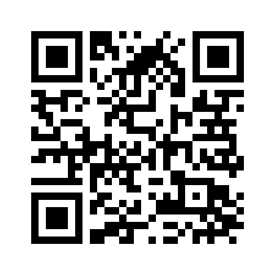
Positionen und Beschlüsse
Von Haltung für Vielfalt und Demokratie bis zu unserem Beschluss zum freiwilligen Tempolimit:
Alle unsere Positionen und Beschlüsse findet Ihr gesammelt auf unserer Webseite zum Teilen in Euren Gruppen:
https://wanderjugend.de/positionen
Notes:
35

Slide 22


Druckmaterialien zum Verteilen
https://wanderjugend.de/verteilmaterial
In der Bundesgeschäftsstelle bekommt Ihr kostenlos:
  Selbstdarstellungspostkarten
  Wandkalender
  F.S.M.-Materialien
  Geocachingbroschüren
  Jahresprogramm auf|tour
  Diverse Ausgaben WALK & more
  Aufkleber
  Markierungsmaterial Jugendwanderwege
  Outdoor-Kids Urkunden und Abzeichen
  Werbematerial zum Bundeswettbewerb “Jugend wandert”
Notes:
36

Slide 23
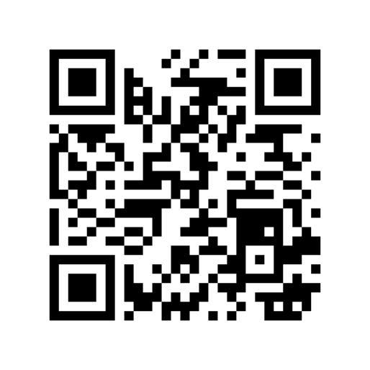
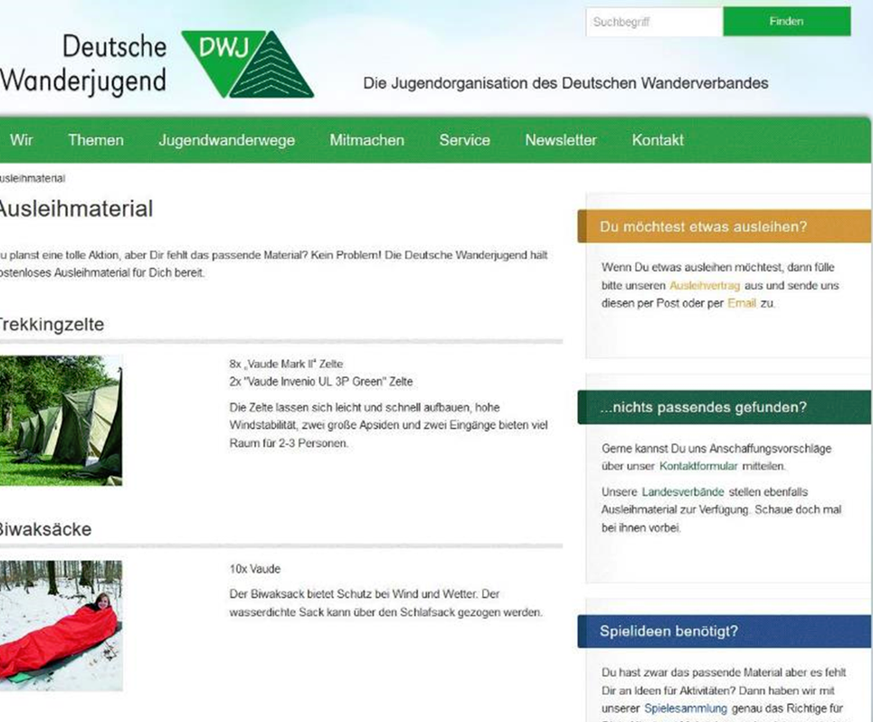

Ausleihmaterial
Notes:
36

Slide 24

Sitzungstermine 2026/27
14. – 15.11.2026 | Jugendbeiratssitzung 3 | Frankfurt a. M.
13.02.2027 | Jugendbeiratssitzung 1 | Online
09. – 11.04.2027 | Bundesdelegiertenversammlung | Bayreuth
07.07.2027 | Jugendbeiratssitzung 2 | Online
13. – 14.11.2027 | Jugendbeiratssitzung 3 | Würzburg
31.03. – 02.04.2028 | Bundesdelegiertenversammlung | Arnsberg
Notes:
28

Slide 25

Kontakt Bundesjugendbeirat
Beiratsmitglied | Funktion | Themen | E-Mail
Kevin | Bundesvorsitzender | Außenvertretung | kevin.mendl@wanderjugend.de
Sophie | Stellvertretende Bundesvorsitzende | Großveranstaltungen | sophie.neckel@wanderjugend.de
Robert | Finanzverwalter | Finanzen und Werbemittel | robert.becker@wanderjugend.de
Amélie | Beisitzerin | Social-Media und geschlechtliche Vielfalt | amelie.wuest@wanderjugend.de
Tobi | Beisitzer | Nachhaltigkeit und Naturschutz | tobias.dettinger@wanderjugend.de
Jana | Beisitzerin | Außenvertretung, Social-Media, Nachhaltigkeit und Naturschutz | jana.lessenich@wanderjugend.de
Notes:
28

Slide 26


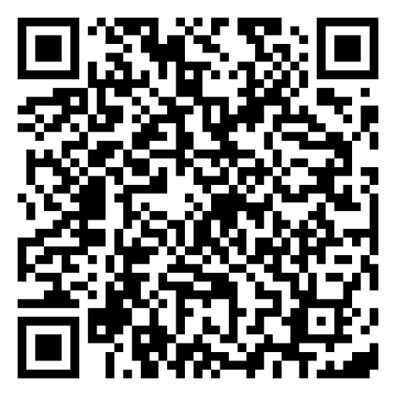
Notes:
3

